Slide 1
内容回顾
定义一个3行4列的整型二维数组，所有元素的值为0

Slide 2
6、数组排序
void bubble(int a[ ],int size) //冒泡排序
{
int i,temp;
for(int pass=1; pass<size; pass++) //控制比较的趟数
{ //共比较size-1趟
for(i=0; i<size-pass; i++)//比较一趟，两两比较的次数
if(a[i]>a[i+1]) //如果前面的元素大于后面的，交换
{ temp=a[i];
a[i]=a[i+1];
a[i+1]=temp;
}
}
}

Slide 3
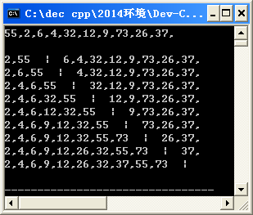
6、数组排序
void isort(int a[ ],int size) //插入排序
{ int inserter,index;
for(int i=1; i<size; i++)
{ //共执行size-1轮
inserter=a[i]; index=i-1；
while( index>=0 && inserter<a[index] )
{
a[index+1]=a[index]; index-- ; //后挪一个位置
}
a[index+1]=inserter; //插入
for(int j=0; j<size; j++) //比较一轮后就输出
cout <<a[j] <<((j==i)?" | ":","); // |为已排序与未排序的分界线
cout <<endl;
}
}

Slide 4
1函数(main)
2变量
3,4流程控制
3算术
3表达式
顺序
3,4分支
4循环
3关系和逻辑
单函数 单文件 基本类型
5函数(自定义)
7数组变量
6多文件结构
8指针变量

Slide 5
第八章 指针
  指针的概念
  指针运算
  指针与数组
  堆内存分配
  const指针（略过）
  指针与函数
  字符指针
  指针数组
  命令行参数（略过）
  函数指针
  红色重点学习

Slide 6
1-1. 指针类型
指针：一个变量的地址，它是一个整数形式的常量。
指针变量：存放变量地址的变量是指针变量,它的值也可以是数组或函数的地址 。
指针变量
变量地址(指针)
指向
地址存入
指针变量
变量
变量值

Slide 7
1-2. 定义指针变量
一般形式： [存储类型] 数据类型 *指针名；
指针变量本身的存储类型
指针的目标变量的数据类型
合法标识符
表示定义指针变量
不是乘法运算符*
例 int *ip;
const char *ccptr;
static char *name;
注意：
1、在指针定义中，一个*只表示一个指针int *p1,*p2; 与 int *p1,p2;不一样。
2、指针定义中，*的位置随意。 int* iptr ; //靠左
int *iptr ; //靠右
int * iptr ; //两边都不靠

Slide 8
1-3. 建立指针
取地址运算符 & 与指针运算符 *
  两者关系：互为逆运算
int *iPtr;
int i = 18;
iPtr = &i; //将地址赋给存放地址的变量（指针）
iPtr
变量i
0000：2000
18
*iPtr

Slide 9
1-4. 间接引用指针
//*********************
//** ch8_1.cpp **
//*********************
#include <iostream.h>
void main()
{
int* iPtr;
int iCount=18;
iPtr=&iCount;
cout <<*iPtr <<endl; //间接引用指针
}
注意：
（1）*放在可执行语句中的指针前，称为间接引用操作符，*放在指针定义中，称为指针定义符。
（2）非指针变量不能用间接引用操作符。
cout << *iCount; // error iCount非指针变量

Slide 10

1-5. 指针变量的地址
#include <iostream.h>
void main()
{
int iCount =18;
int* iPtr=&iCount;
*iPtr=58;
cout <<iCount <<endl;
cout <<iPtr <<endl;
cout <<&iCount <<endl; //与iPtr值相同
cout <<*iPtr <<endl; //与iCount值相同
cout <<&iPtr <<endl; //指针本身的地址
}
指针变量亦为变量，因而它也具有内存地址。
注意：不论何种类型的指针，其在内存中占的内存单元数是一致的。
iPtr
变量iCont
0067：FDFC
0067：FE00
58
*iPtr

Slide 11
1-6. 指针与整型数的区别
指针变量中所存储的是地址值，不是整型数。
int iCount=26;
int *iPtr=&iCount;
*iPtr=&iCount; //error 不能将整型地址转换成整型数。
*iPtr=50;

Slide 12
1-7. 指针的初始化
一般形式：[存储类型] 数据类型 *指针名=初始地址值；
将地址值赋给指针变量
int iCount=26;
int *iPtr=&iCount；
例 int *p=&i;
int i;
变量必须已说明过；
并要求两者类型一致。
例 int i;
int *p=&i;
int *q=p;
用已初始化指针变量作初值

Slide 13
1-7. 指针的初始化
int iCount=26;
int *iPtr=&iCount；
*iPtr=&iCount；
不能将
int *iPtr=&iCount ；和
*iPtr=&iCount； 混淆。

Slide 14
1-8. 指针类型与实际存储的匹配
给指针赋值必须是一个地址值，而且应是一个与该指针类型相符的变量或常量的地址。否则，应使用强制类型转换。

Slide 15
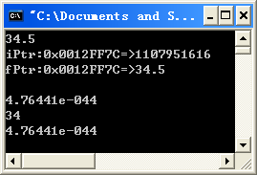
1-8. 指针类型与实际存储的匹配
#include <iostream.h>
int main()
{ float f=34.5;
float* fPtr=&f; //浮点指针
int* iPtr=(int*)&f; //warning: 将浮点变量的地址赋给整型指针
cout <<f <<endl
<<"iPtr:" << iPtr <<"=>" <<*iPtr <<endl
<<"fPtr:" << fPtr <<"=>" <<*fPtr <<endl <<endl;
*iPtr=*fPtr; //隐式数据转换
cout <<f <<endl
<<*iPtr <<endl
<<*fPtr <<endl;
}

Slide 16
2. 指针运算
只进行指针和整数的加减运算，同类型指针之间的减法运算
指针的加减运算是以其指向的类型的字长为单位的
int *p, a[10];
p = a;
p++; /*p的值增加多少？*/
6000
6001
6002
6003
6004
6005
6006
p-1
p
p+1

Slide 17
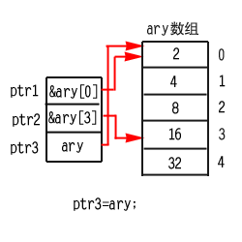
1.指针与指针的加运算毫无意义，所以指针与指针没有加运算。
2.指针与指针的减运算要求相减的两个指针属于同一类型，其结果是整数，表示两个指针之间的数据的个数。其结果值的计算公式是：
ptr1-ptr2=(ptr1的值- ptr2的值) /指针的数据类型所占的字节数
例如：
int *ptr1,*ptr2,*ptr3，x；
int ary[5]={2,4,8,16,32};
ptr1 = &ary[0] ;
ptr2 = &ary[3];
ptr3 = ary;
x=ptr2-ptr1;
x 的值是3

Slide 18
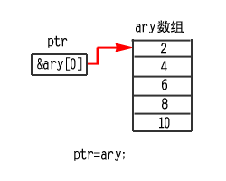
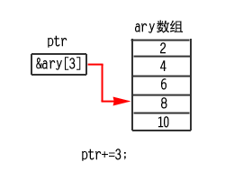
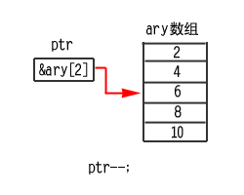
3．指针的++、 --、+=、-= 运算
++、 += ：是移动指针到下一个或下几个存储单元。
--、 -= ：是移动指针到上一个或上几个存储单元。
例如： int *ptr, ary[5]={2,4,6,8,10} ;
ptr=ary;
ptr+=3;
ptr--;

Slide 19
2. 指针运算
想一想：*ptr++和（*ptr）++有什么 区别 ？
p++：等价于p=p+1,即指针变量p向高地址移动，指针指向当前元素的下一个元素
*p++：由于++和*优先级相同，结合方向自右而左，即*(p++)，等价于{*p和p++}。
(*p)++：表示p所指向的元素值加1，等价于*p=*p+1

Slide 20
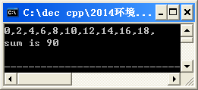
2. 指针运算
#include <iostream.h>
void main()
{ int iArray[10];
int sum=0;
int* iPtr=iArray; //用数组名iArray给指针初始化
for(int i=0;i<10;i++) //给数组赋值
{ iArray[i]=i*2;
cout<<iArray[i]<<",";
}
cout<<endl;
for(int index=0; index <10; index++)
{ //计算数组元素之和
sum+= *iPtr;
iPtr++;
}
cout <<"sum is " <<sum <<endl;
}
写成iArray++可以吗？

Slide 21
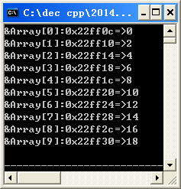
2. 指针运算
#include <iostream.h>
void main()
{
int iArray[10];
int* iPtr=iArray; //用数组名iArray给指针初始化
for(int i=0;i<10;i++) //给数组赋值
iArray[i]=i*2;
for(int index=0; index <10; index++)
{ //输出数组中每个元素的地址和值
cout <<"&Array[" <<index <<"]:" <<iPtr
<<"=>" <<*iPtr <<endl;
iPtr++;
}
}

Slide 22
3. 指针与数组
数组名就是一个指针
  只是不能修改这个指针的指向
指针也可当作数组名使用
  int *iPtr, a[100];
  iPtr = a;
数组元素的几种等价引用形式
  a[i]
  *(a+i)
  iPtr[i]
  *(iPtr+i)

Slide 23
3. 指针与数组
#include <iostream.h>
int sum1,sum2,sum3,sum4,sum5; //存放每种方法的结果
int iArray[]={1,4,2,7,13,32,21,48,16,30}; //全局数组
int* iPtr;
void main()
{
int size,n;
size=sizeof(iArray)/sizeof(*iArray); //元素个数
for(n=0; n<size; n++) //方法1
sum1 += iArray[n];
iPtr=iArray;
for(n=0; n<size; n++) //方法2
sum2 += *iPtr++; //注意：这里不能写成*iArray++

Slide 24
iArray[n] *(iPtr+n) iPtr[n] *(iArray+n)
iPtr=iArray; //此句不能省略，因为方法2修改了iPtr
for(n=0; n<size; n++) //方法3
sum3 += *(iPtr+n);
iPtr=iArray; //此句可以省略，因为方法3没有修改iPtr
for(n=0; n<size; n++) //方法4
sum4 += iPtr[n];
for(n=0; n<size; n++) //方法5
sum5 += *(iArray+n);
cout <<sum1 <<endl
<<sum2 <<endl
<<sum3 <<endl
<<sum4 <<endl
<<sum5 <<endl;
}

Slide 25
内容回顾
定义一个整型指针变量，然后指向一个整型变量，再使用间接引用的方法给变量赋值为0

Slide 26
第八章 指针
  指针的概念
  指针运算
  指针与数组
  堆内存分配
  const指针（略过）
  指针与函数
  字符指针
  指针数组
  命令行参数（略过）
  函数指针
  红色重点学习

Slide 27
4. 堆内存分配
堆空间即为程序在运行时刻申请的内存空间，即动态分配的内存空间。而在编译时便确定其内存使用状况，
如int i=20;
此时编译器分配足够的内存空间用于存放一个整型数，称作静态分配。
静态与动态内存分配的两个主要区别:
  静态对象是有名字的变量,我们直接对其进行操作，而动态对象是没有名字的变量，我们通过指针间接地对它进行操作。
  静态对象的分配与释放由编译器自动处理。程序员需要理解这一点，但不需要做任何事情。相反，动态对象的分配与释放，必须由程序员显式地管理，相对来说比较容易出错，它通过new 和delete 两个表达式来完成。

Slide 28
4-2. 获得堆内存
#include <cstdlib.h>
void main()
{
int arraysize; //元素个数
int *array;
cout <<"please input a number of array:\n";
cin >>arraysize;
array =(int*)malloc(arraysize*sizeof(int)); //堆内存分配
for(int count=0; count<arraysize; count++)
array[count]=count*2;
for(int count=0; count<arraysize; count++)
cout <<array[count] <<" ";
cout <<endl;
}
malloc()
void *malloc(size_t size)
两个循环里都有count
Dev c编译器不报错
Vc编译器报错

Slide 29
4-3. 释放堆内存
void main()
{ int arraysize; //元素个数
int *array;
cout <<"please input a number of array:\n";
cin >>arraysize;
if((array=(int*)malloc(arraysize*sizeof(int)))==NULL)
{ cout <<"can't allocate more memory, terminating.\n";
return ;
}
for(int count=0; count<arraysize; count++)
array[count]=count*2;
for(int count=0; count<arraysize; count++)
cout <<array[count] <<" ";
cout <<endl;
free(array); //释放堆内存
}
free()
void free(void *)

Slide 30
4-4. new 与 delete
new与delete是C＋＋中的操作符。
new的操作数为数据类型，它可以带有初始化值表或单元个数，返回一个具有操作数之数据类型的指针。
delete的操作数是new返回的指针，当返回的是new分配的数组时，应该带[];
new:
int *pint = new int( 1024 );
//分配了一个没有名字的int类型的对象对象初始值为1024。
int *pia = new int[ 4 ];
//分配了一个含有四个整数元素的数组。
delete：
delete pint; //删除单个对象
delete [] pia; // 删除一个对象数组

Slide 31
for(int count=0; count<arraysize; count++)
array[count]=count*2;
for(int count=0; count<arraysize; count++)
cout <<array[count] <<" ";
cout <<endl;
delete[ ]array; //释放堆内存
}
4-4. new 与 delete
#include <iostream.h>
void main()
{
int arraysize; //元素个数
int *array;
cout <<"please input a number of array:\n";
cin >>arraysize;
if((array=new int[arraysize])==NULL)
{ //分配堆内存
cout <<"can't allocate more memory, terminating.\n";
return ;
}

Slide 32
6. 指针与函数
6-1 传递数组的指针的性质
一旦把数组作为参数传递到函数中，则在栈上定义了指针，可以对该指针进行递增、递减操作。
下面两组：
void f(int *array, int n);
void f(int array[], int n);
注意:此时array均为指针,即在函数体内部可以修改其值。

Slide 33
6-1. 传递数组的指针的性质
#include <iostream.h>
void Sum(int array[],int n)
{
int sum = 0;
for(int i=0;i<n; i++){
sum += *array;
array++; //ok:array是一个指针，可以作为左值
}
cout <<sum <<endl;
}
void main()
{
int a[10]={1,2,3,4,5,6,7,8,9,10};
Sum(a,10);
}

Slide 34
6-2. 使用指针修改函数参数
C语句中的函数调用的实参和形参之间只能按值传送。但可以通过将函数的参数声明为指针实现函数返回多个值。

Slide 35
6-2. 使用指针修改函数参数
void swap(int x,int y)
{
int temp=x; //交换两个形参
x=y;
y=temp;
}
void main()
{
int a=3, b=8;
cout <<"a=" <<a <<", b=" <<b <<endl;
swap(a,b);
cout <<"after swapping...\n";
cout <<"a=" <<a <<", b=" <<b <<endl;
}
值传递
第一次输出a=3，b=8
第二次输出a=3，b=8

Slide 36
6-2. 使用指针修改函数参数
void swap(int* x,int* y)
{
int temp = *x;
*x = *y;
*y = temp;
}
void main()
{
int a=3, b=8;
cout <<"a=" <<a <<", b=" <<b <<endl;
swap(&a,&b);
cout <<"after swapping...\n";
cout <<"a=" <<a <<", b=" <<b <<endl;
}
第一次输出a=3，b=8
第二次输出a=8，b=3

Slide 37
6-3. 指针函数
返回指针的函数称为指针函数。
指针函数不能把在它内部说明的具有局部作用域的数据地址为返回值。因为函数返回后，函数内定义的局部变量所占空间将会释放，并在程序的运行过程中进行再分配。
可以返回堆空间的地址、全局变量或静态变量的地址。

Slide 38
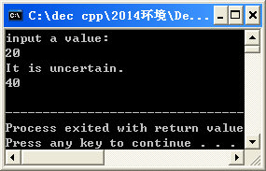
6-3. 指针函数
int* getInt(char* str) //指针函数
{ int value=20;
cout <<str <<endl;
return &value; //warning: 将局部变量的地址返回是不妥的
}
void somefn(char* str)
{ int a=40;
cout <<str <<endl;
}
int main()
{
int* pr=getInt("input a value:"); //赋值取自返回的指针值
cout <<*pr <<endl; //第一次输出*pr
somefn("It is uncertain.");
cout <<*pr <<endl; //第二次输出*pr
}

Slide 39
6-4. void 指针
一般形式： void *类型指针;
  例如: void *p;
void是空类型指针，它不指向任何类型，即void指针只是一个地址，其不能提供类型信息。
因而空类型指针不能进行指针运算，也不能进行间接引用。
void *p;
p++; ×
*p = 20.5 ×

Slide 40
6-4. void 指针
将其它任何类型的指针赋值给空类型指针都是合法的，反之则不允许，应该进行强制类型转换。
void *malloc(int n)；
例如：int *p= (int *) malloc(4);
int a = 20;
int *pr = &a;
void *p = pr;
pr = p; //error,cannot convert from 'void *' to 'int *'
pr = (int *) p;

Slide 41
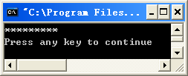
6-4. void 指针
//**********************
//** ch8_15.cpp **
//**********************
#include <iostream.h>
#include <string.h>
void main()
{
char src[10]="*********";
char dest[10];
char* pc=(char*)memcpy(dest,src,10);
cout <<pc <<endl;
}

Slide 42
memcpy
头文件: #include <string.h>
函数原型: void *memcpy(void *dest, const void *src, size_t n)
函数说明: memcpy()用来拷贝src所指的内存内容前n个字节到dest所指的内存地址上。与strcpy()不同的是,memcpy()会完整的复制n个字节,不会因为遇到字符串结束'\0'而结束
返回值: 返回指向dest的指针
strcpy和memcpy主要有以下3方面的区别。
1、复制的内容不同。strcpy只能复制字符串，而memcpy可以复制任意内容，例如字符数组、整型、结构体、类等。
2、复制的方法不同。strcpy不需要指定长度，它遇到被复制字符的串结束符"\0"才结束，所以容易溢出。memcpy则是根据其第3个参数决定复制的长度。
3、用途不同。通常在复制字符串时用strcpy，而需要复制其他类型数据时则一般用memcpy

Slide 43
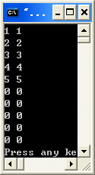
#include <iostream.h>
#include <string.h>
void main()
{
int a[10]={1,2,3,4,5};
int b[10];
int* pc=(int*)memcpy(b,a,40);
for(int i=0;i<10;i++)
cout <<pc[i]<<" "<<b[i]<<endl;
}

Slide 44

7. 字符指针
字符串
  一串以'\0'结尾的字符在C语言中被看作字符串
  用双引号括起的一串字符是字符串常量，C语言自动为其添加'\0'终结符
  C语言并没有为字符串提供任何专门的表示法，完全使用字符数组和字符指针来处理
字符数组
  每个元素都是字符类型的数组
    char string[100];
字符指针
  指向字符类型的指针
    char* p;
数组和指针可以等同看待，上面三者本质上是一回事

Slide 45
7-1. 字符数组和字符串常量
字符串常量:由引号标识。字符串常量的类型是指向字符的指针（char*)，字符串常量在内存中以’\0’结尾。
char buffer[ ] ="hello";
cout << "good" <<endl;

Slide 46
7-2. 字符串的属性
字符串通常存放在内存 data 区 中的 const区。
当访问字符串时，编译器使用此符号串在内存中的地址。
Heap
Stack
data | Const
 | Common
 | Data
Code
字符串存放

Slide 47
7-2. 字符串的属性
//**********************
//** ch8_16.cpp **
//**********************
#include <iostream.h>
void main()
{
if("join"=="join")
cout <<"equal\n";
else
cout <<"not equal\n";
}
使用strcmp（）比较字符串内容

Slide 48
7-4. 字符串比较
int strcmp(const char* str1, const char* str2);
#include <iostream.h>
#include <string.h>
void main()
{
char buffer1[10]="hello";
char buffer2[10]="hello";
if(strcmp(buffer1,buffer2)==0)
cout <<"equal\n";
else
cout <<"not equal\n";
}

Slide 49
7-3. 字符指针
字符串常量，字符数组名，字符指针都是同一种数据类型
输出字符指针就是输出字符串
输出字符指针的间接引用，就是输出单个字符。
void main()
{
char buffer[10]="ABC ";
char* pc;
pc="hello"; //ok: 将字符串常量的首地址赋给指针
cout <<pc <<endl;
pc++;
cout <<pc <<endl;
cout <<*pc <<endl;
pc=buffer;
cout <<pc;
}
pc
h
e
l
l
o
\0
pc

Slide 50
7-5. 字符串赋值
因为数组名是常量指针，不能对字符数组赋予一个字符串。
char* strcpy(char* dest, const char* src);
注意：strcpy仅能对以’\0’结束符的字符数组进行操作。
传递实参时，dest不能是一个指向字符串常量的指针
char buffer1[10];
char buffer2[10];
char *p1=buffer1;
char *p2= "how r u ";
strcpy(buffer1, “hello”); //buffer1里内容为字符串hello
strcpy(buffer2, buffer1); //buffer2里内容为字符串hello
strcpy(p1, “world ”); //buffer1里内容为字符串world
strcpy(p2, “world ”); //p2指向一个字符串常量，会出现一个内存不能written的错误

Slide 51
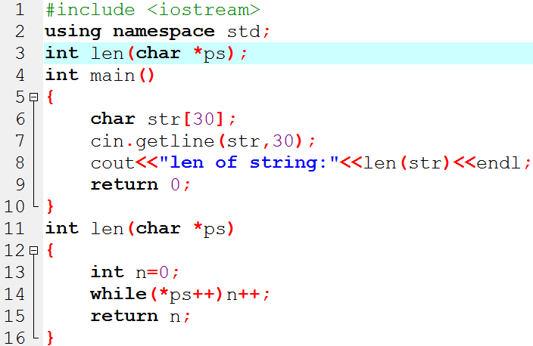
1：写一个函数，求字符串的长度，在main
函数中输入字符串，并输出其长度。

Slide 52
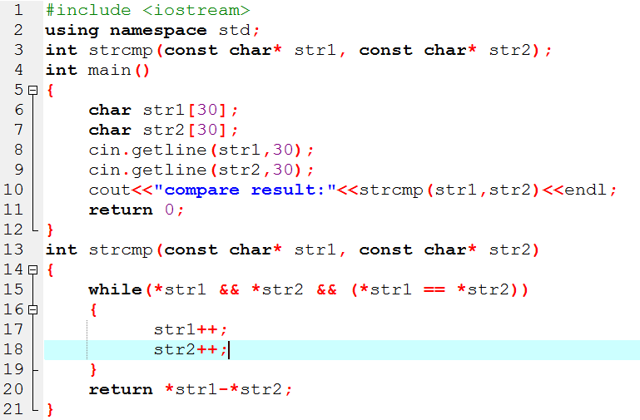
8.5：写一个函数，实现两个字符串比较的自定义版本，在main 函数中调用该函数。

